Slide 1
Эффективные методы подготовки к ЕГЭ по английскому языку

Slide 2
В 2025 г. экзаменационная работа состоит из следующих разделов:
Письменная часть | 1. Раздел Аудирование
 | 2. Раздел Чтение
 | 3. Раздел Грамматика и лексика
 | 4. Раздел Письмо
Устная часть | 5. Раздел Говорение

Slide 3
Динамика результатов ЕГЭ по английскому языку за последние 3 года

Slide 4
Изменения в КИМ ЕГЭ с 2024 года
1) Уменьшено максимальное количество баллов за выполнение заданий 1, 2, 10 и 11. Максимальный балл за верное выполнение каждого из заданий 1 и 11 стал равен 2 баллам, за верное выполнение заданий 2 и 10 – 3 баллам.
2) Максимальный первичный балл за выполнение работы - 82 балла. Первичные баллы затем переводятся в тестовые по 100-балльной шкале.
3) Уточнены формулировки задания 38 письменной части и задания 4 устной части.

Slide 5
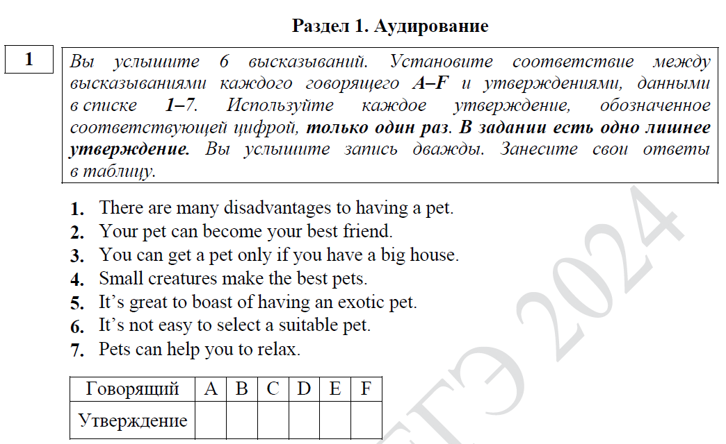
Максимальный балл – 2 б. за 6 правильных ответов
6 правильных ответов = 2 балла (максимум)
5 правильных ответов = 1 балл
4 правильных ответа = 0 баллов

Slide 6
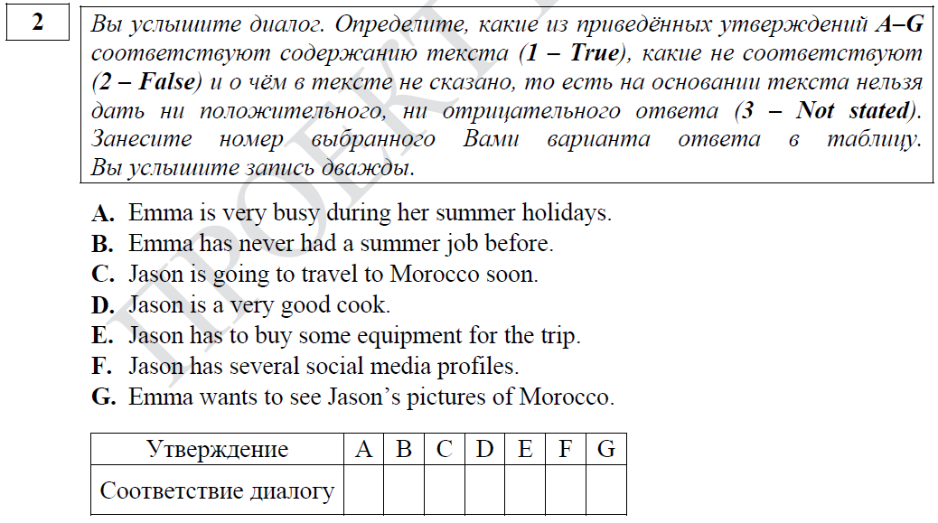
Максимальный балл – 3 б. за 7 правильных ответов
7 правильных ответов = 3 балла (максимум)
6 правильных ответов = 2 балла
5 правильных ответа = 1 балл
4 правильных ответа = 0 баллов

Slide 7
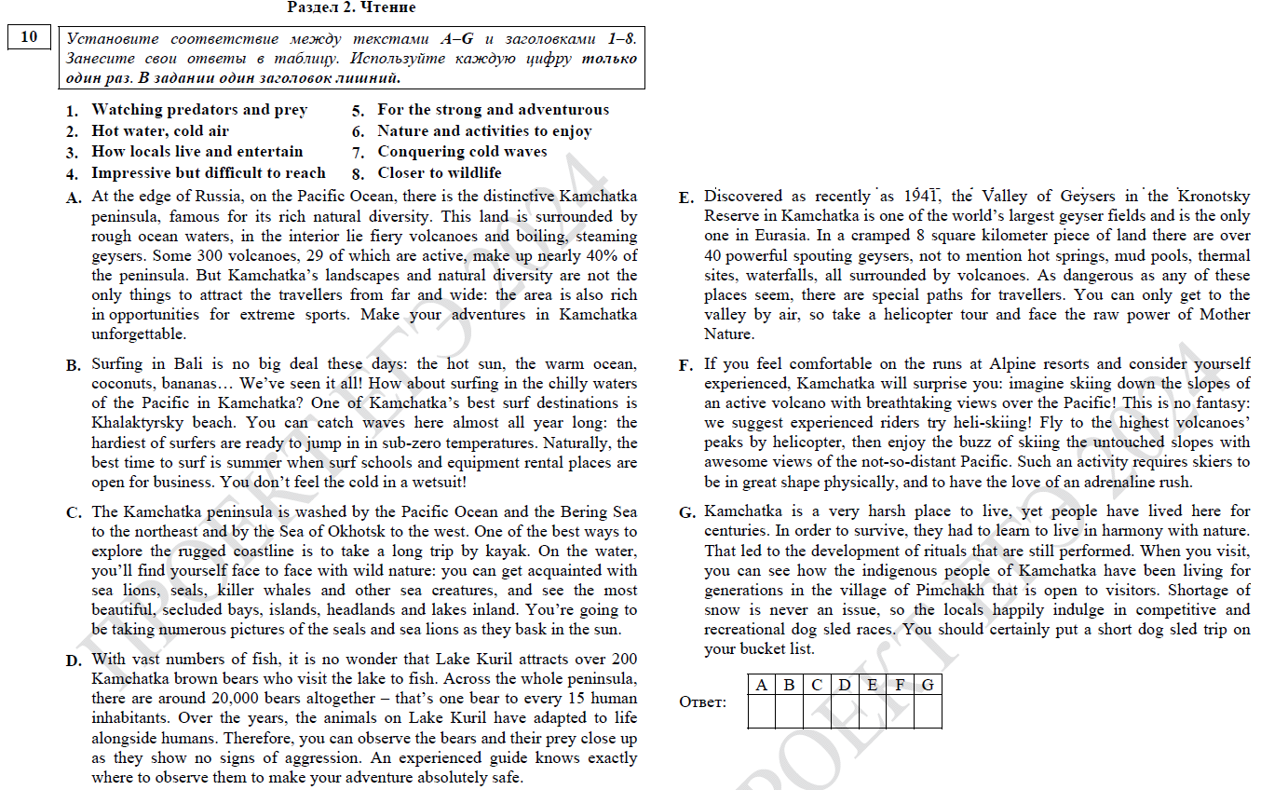
Максимальный балл – 3 б. за 7 правильных ответов
7 правильных ответов = 3 балла (максимум)
6 правильных ответов = 2 балла
5 правильных ответа = 1 балл
4 правильных ответа = 0 баллов

Slide 8
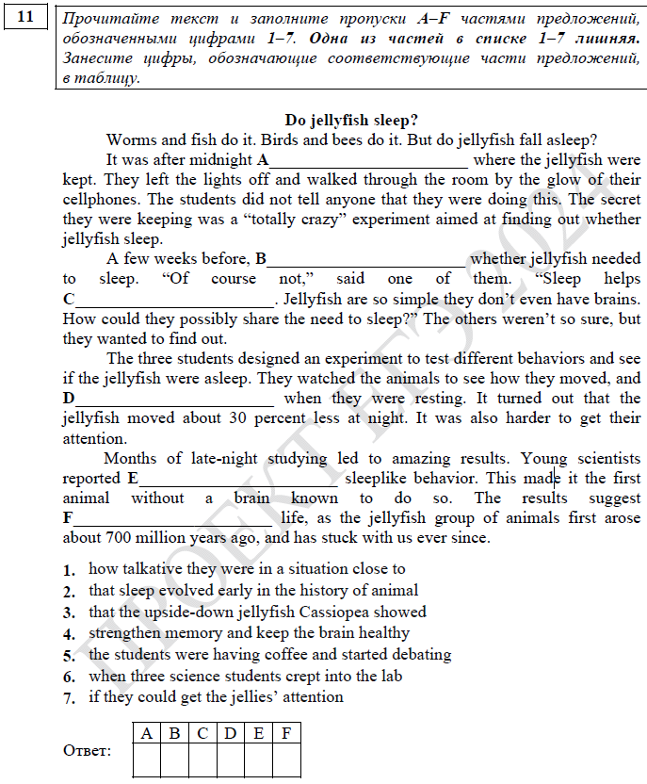
Максимальный балл – 2 б. за 6 правильных ответов
6 правильных ответов = 2 балла (максимум)
5 правильных ответов = 1 балл
4 правильных ответа = 0 баллов

Slide 9
Демоверсия ЕГЭ 2025
Изменения структуры и содержания КИМ отсутствуют.
Задания 19-24 на контроль грамматических навыков могут быть даны на двух отдельных текстах или на одном цельном тексте.
Уточнены формулировки задания №38 ПЧ и задания №4 УЧ, а также критерии оценивания ответов на задание №4 УЧ.

Slide 10
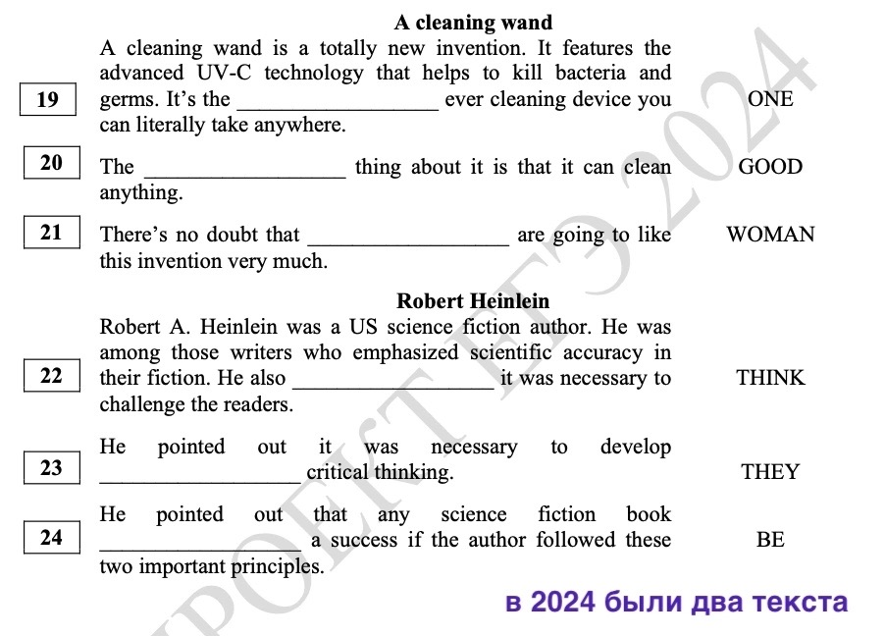
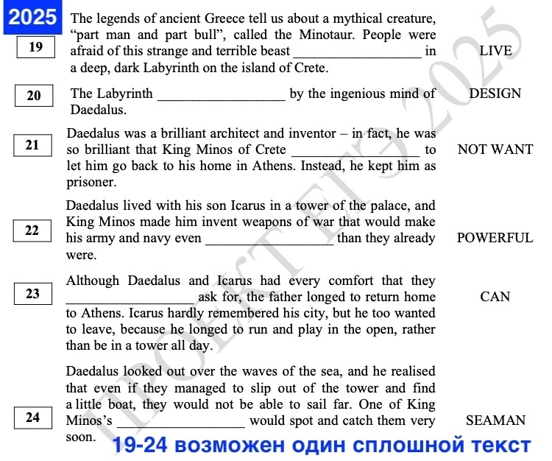
Демоверсия ЕГЭ 2025

Slide 11
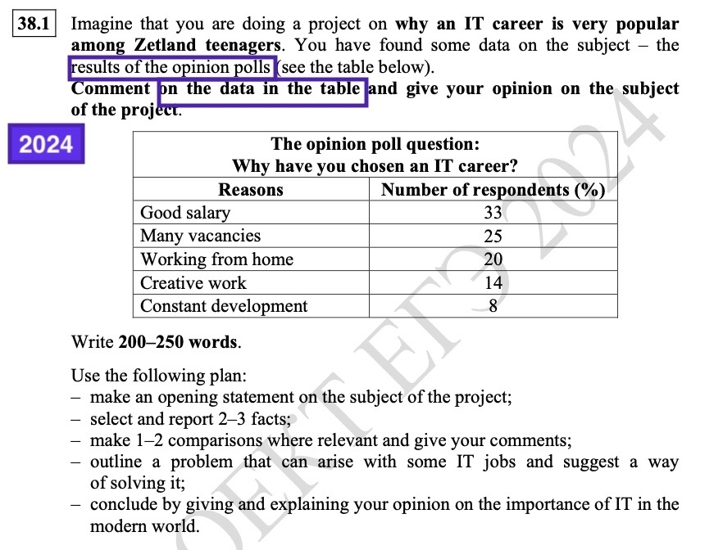
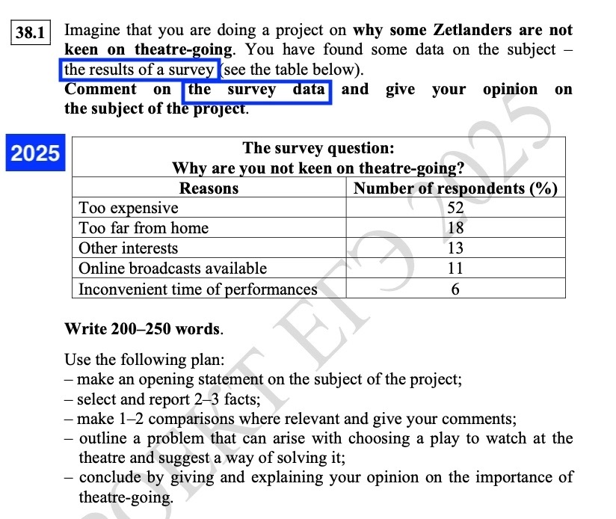
Демоверсия ЕГЭ 2025

Slide 12
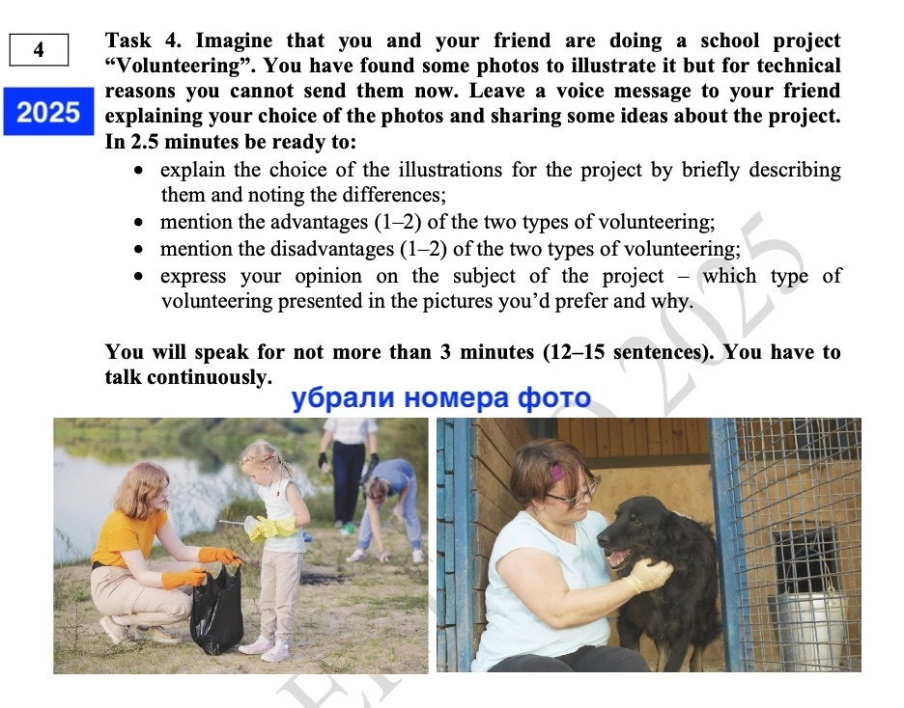
Демоверсия ЕГЭ 2025

Slide 13
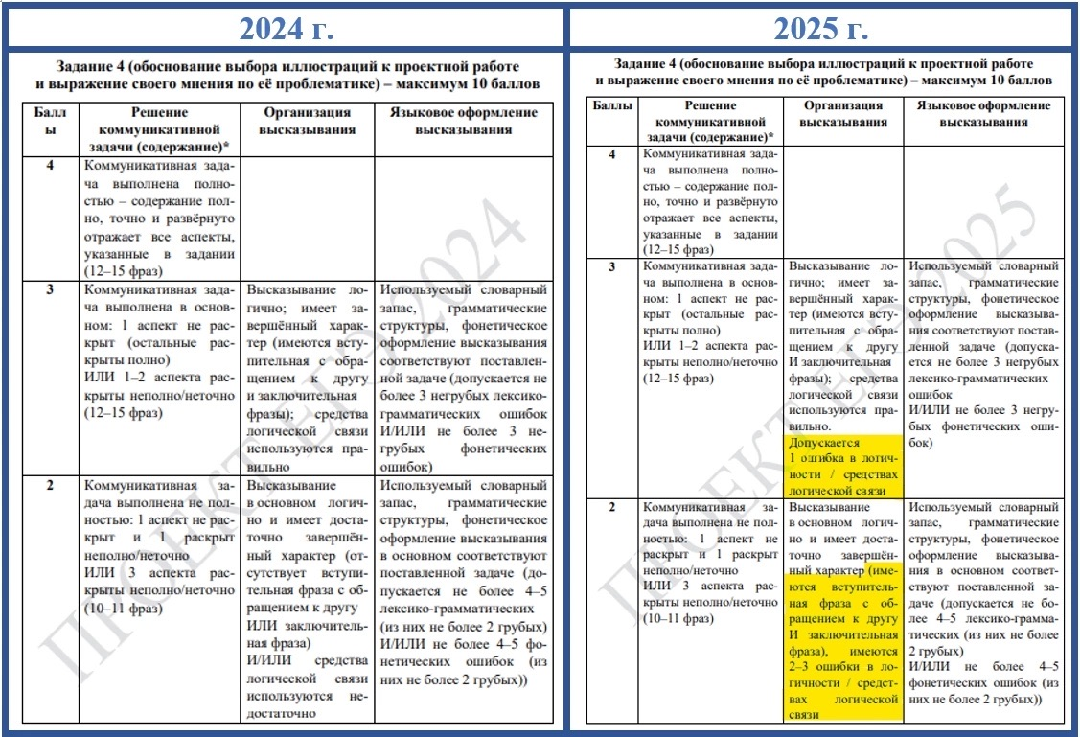
Демоверсия ЕГЭ 2025

Slide 14
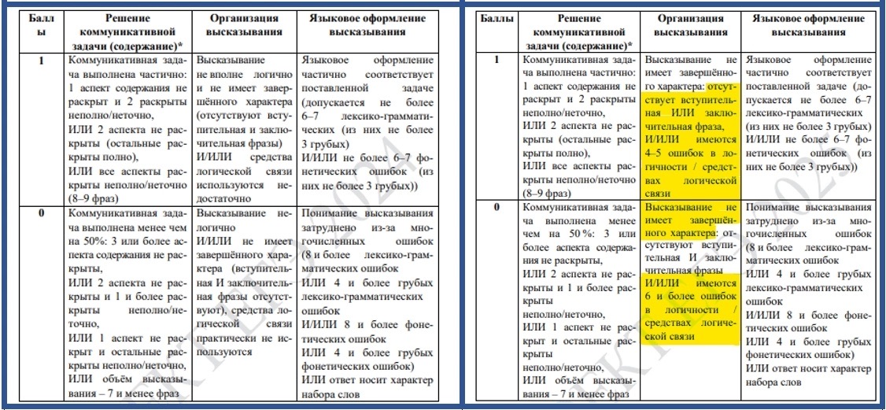
Демоверсия ЕГЭ 2025

Slide 15
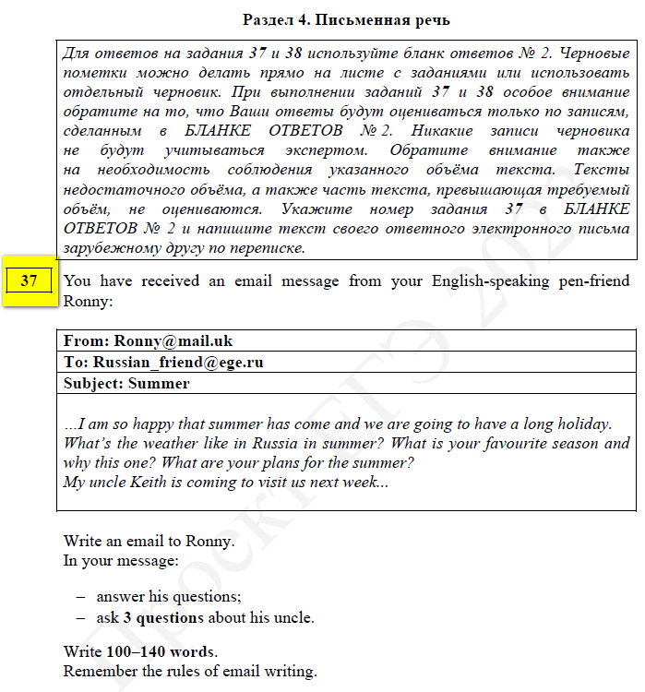

Slide 16
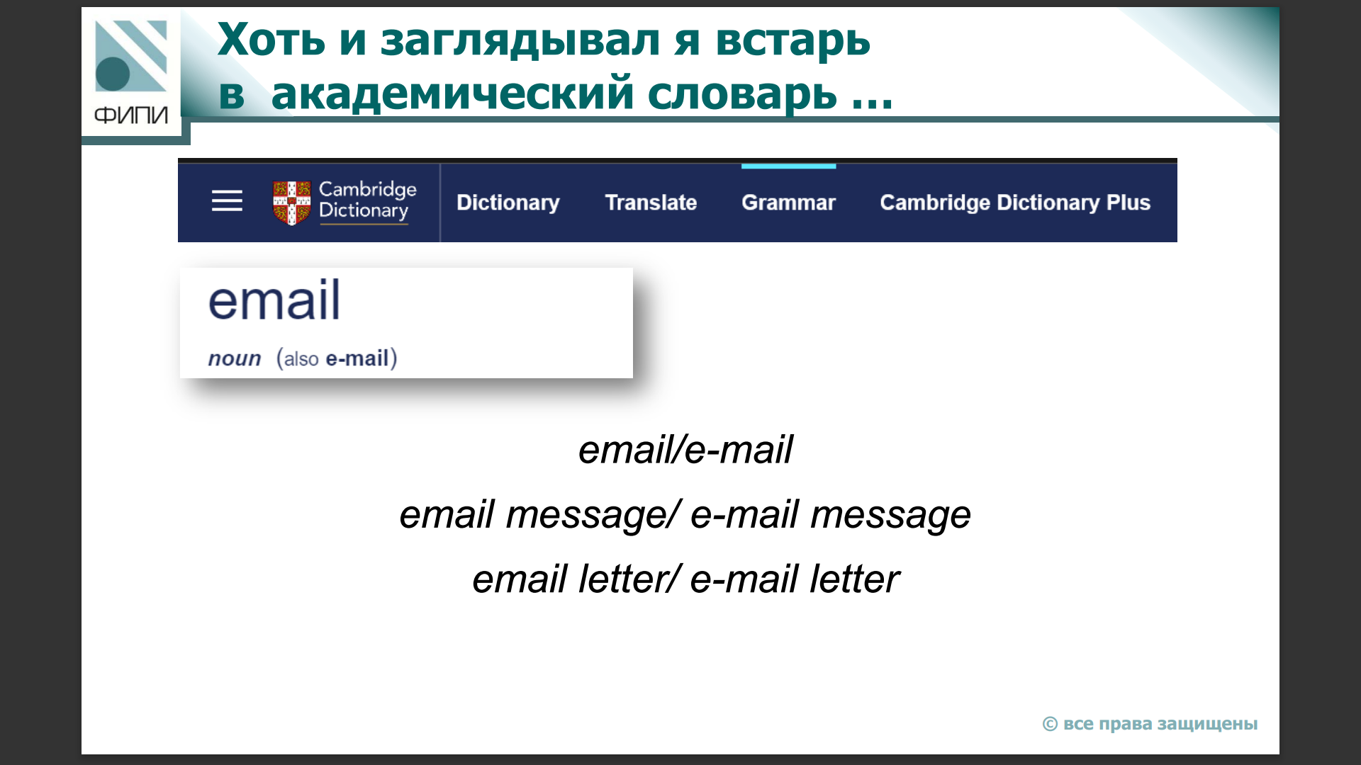

Slide 17
Задание 37:
Какое обращение возможно?
Dear Ben, / Hi, Ben /Hi Ben, /Hello, Ben /Hello Ben /Ben, /Hi, /Hi! / Hello again! / Hi there! /
Не допускается вариант с точкой или восклицательным знаком после обращения с именем Dear Ben!
Завершающая фраза:
Love,/ Best wishes,/ All the best,/ Yours,
Подпись (имя):
Sasha

Slide 18
Задание 37:
Адрес и дату в электронном письме писать не нужно (логическая ошибка);
Ссылку на предыдущие контакты писать не нужно (балл не снижается);
Что считать благодарностью за полученное письмо:
Thanks/Thank you for your email/letter/writing to me…
Что считать выражением положительных эмоций:
I am always glad to get messages from you /I was glad to hear from you…
Надежда на будущий контакт:
Keep in touch / Write back soon/ Drop me a line when you can/Hope to get your letter soon

Slide 19
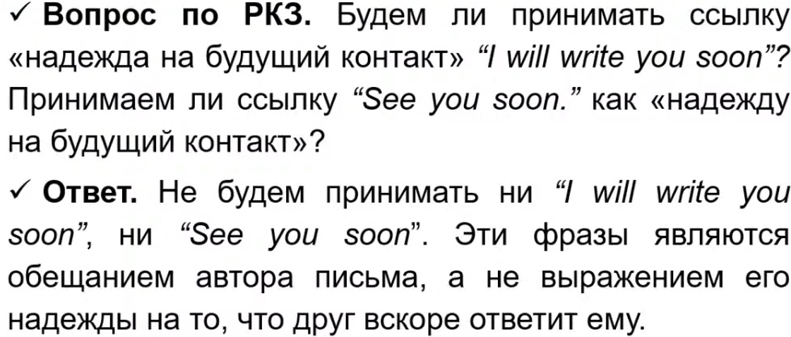
Задание 37:

Slide 20
Задание 37: Пунктуация
Запятые при перечислении; после связок;
Запятая после завершающей фразы;
Точки в конце предложений;
Не должно быть восклицательного знака после обращения с именем;
Не должно быть точки после имени.

Slide 21
Демоверсия ЕГЭ 2025

Slide 22
Пунктуационные ошибки:
отсутствие точек в конце предложения;
отсутствие запятой после всех типов вводных слов;
отсутствие запятой при перечислении.

Slide 23
Орфографические ошибки:
все ошибки в написании слова, не меняющие значение слова.
Если слово, повторяющееся в работе несколько раз, один раз написано правильно, а второй (третий и т.п.) – неправильно, это считается ошибкой.
Если слово написано неразборчиво и какая-то буква либо буквы непонятны, то это считается ошибкой.
! Принимается последний, не зачеркнутый вариант.

Slide 24
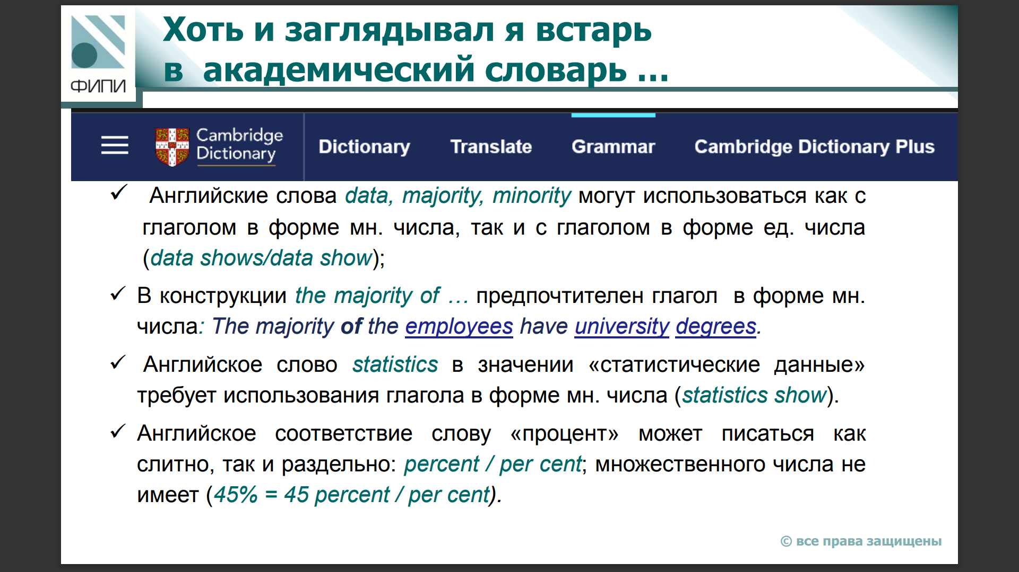

Slide 25
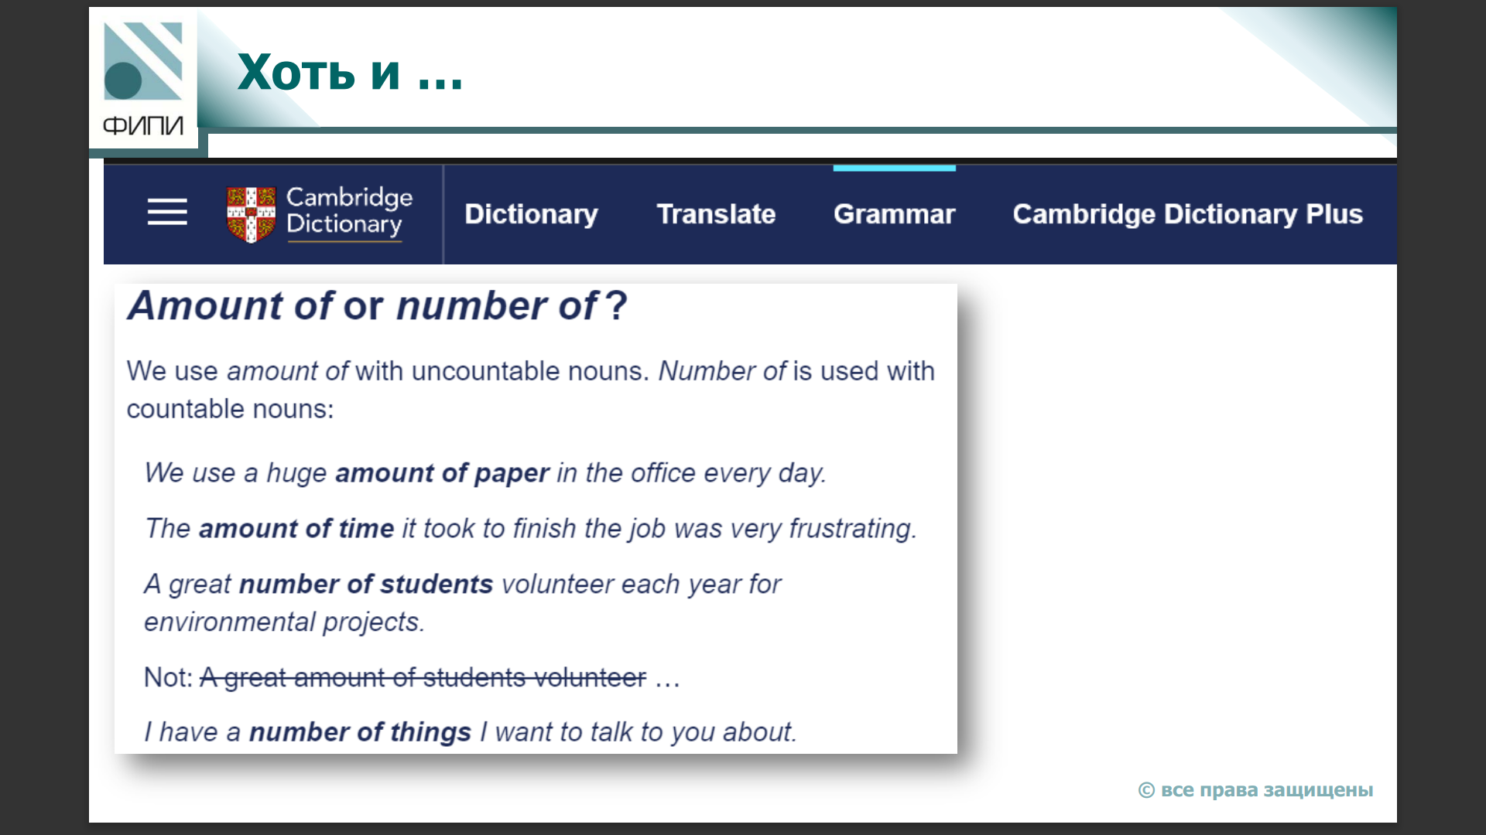

Slide 26
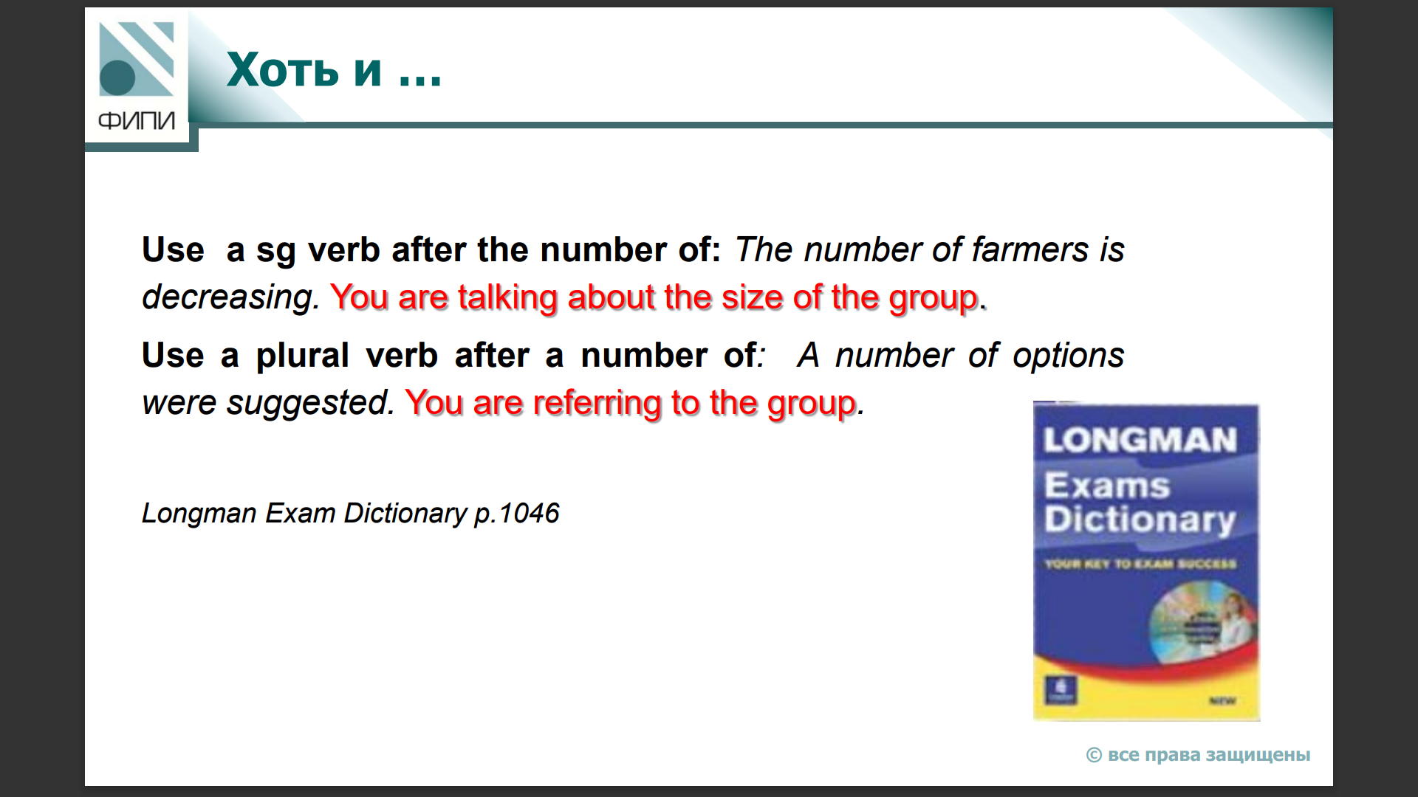

Slide 27
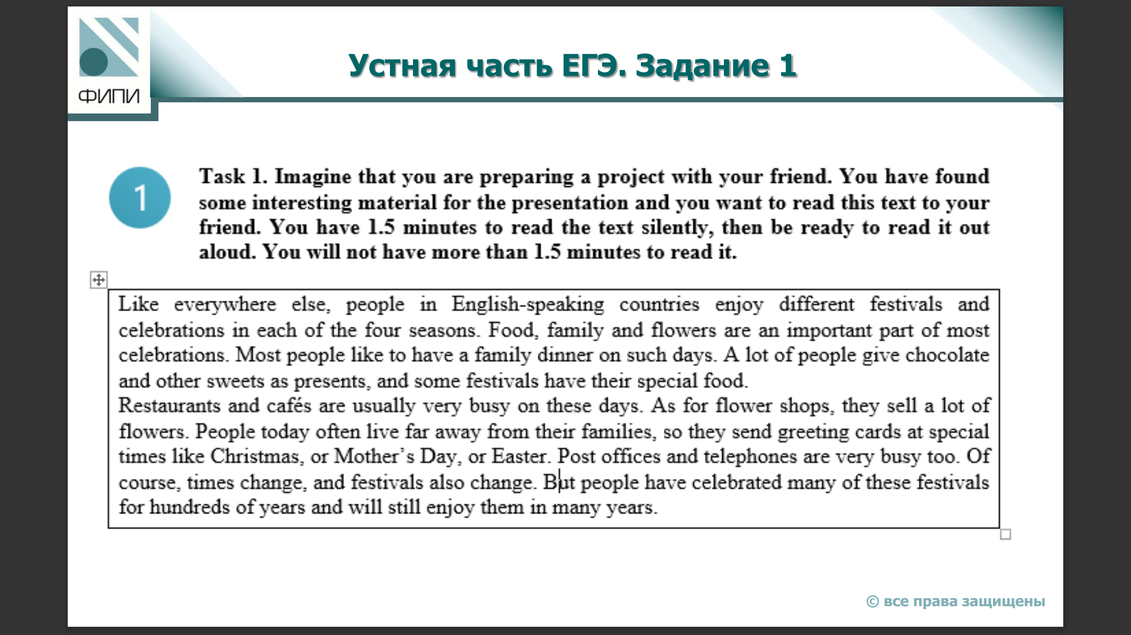
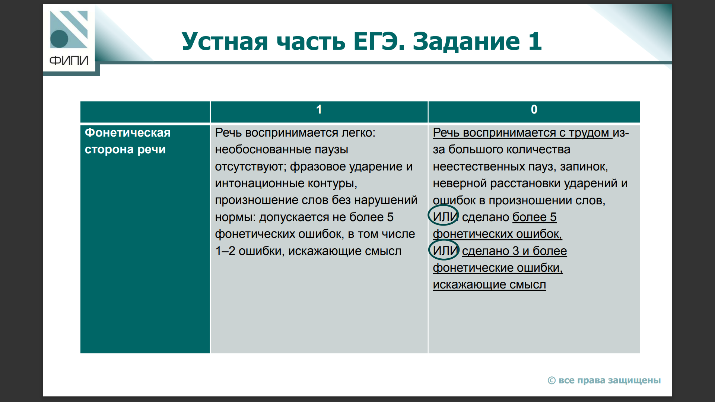

Slide 28
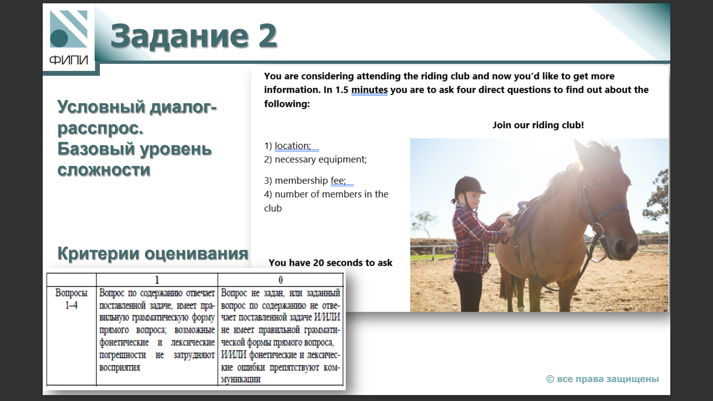
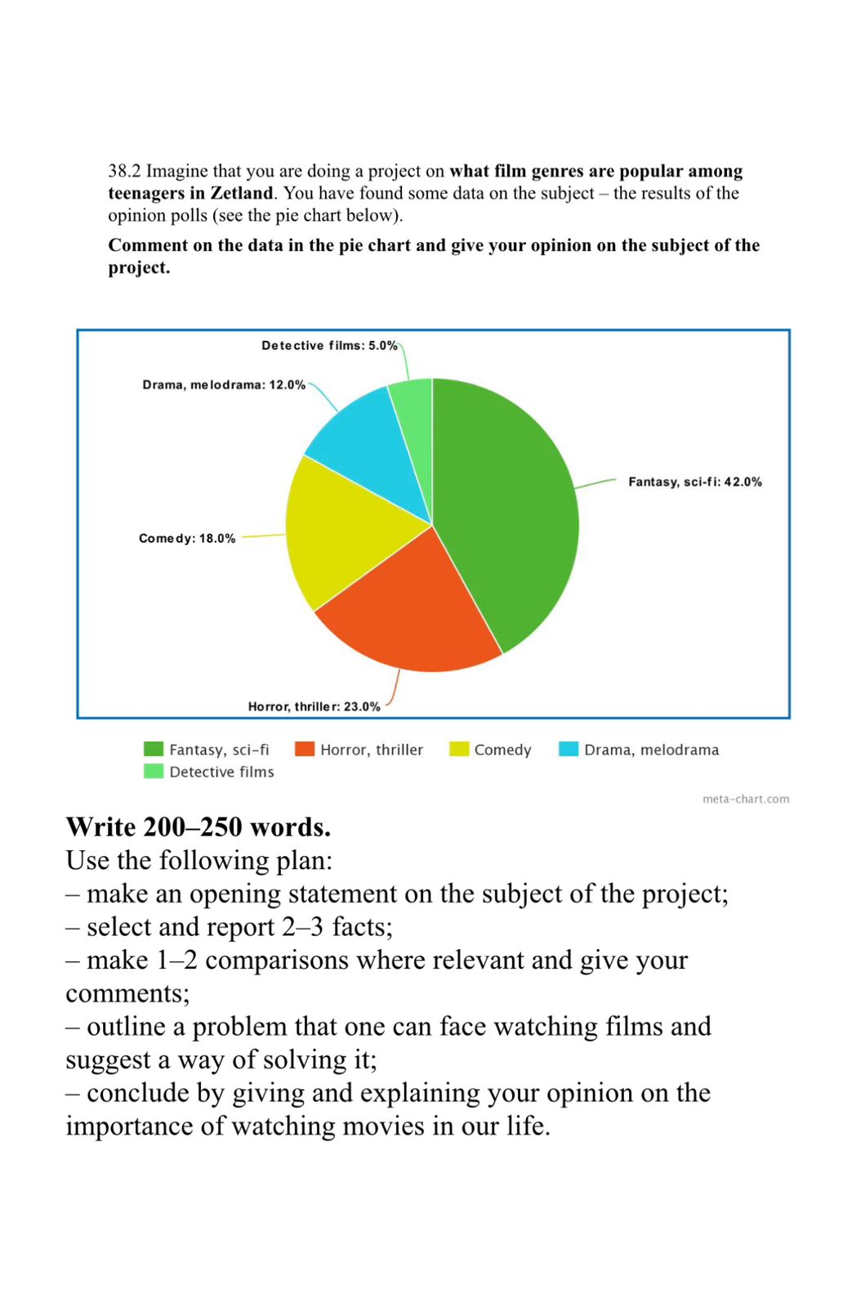

Slide 29
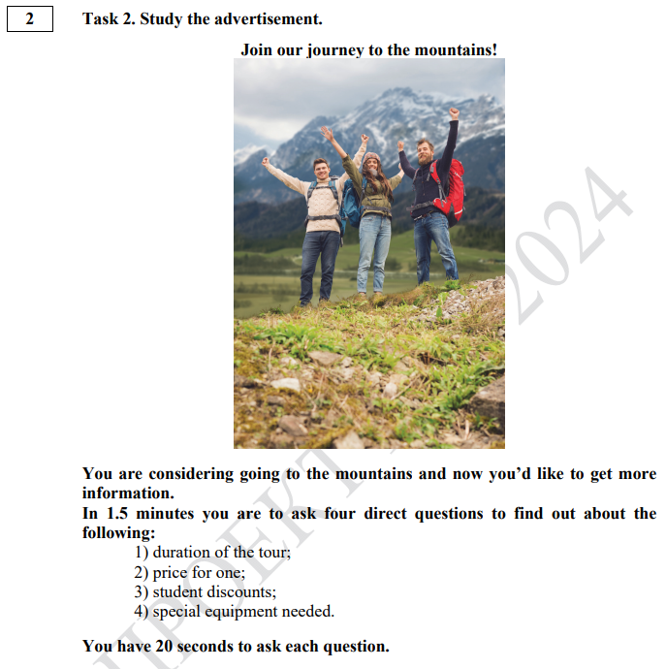
ЕГЭ, УЧ

Slide 30


Slide 31
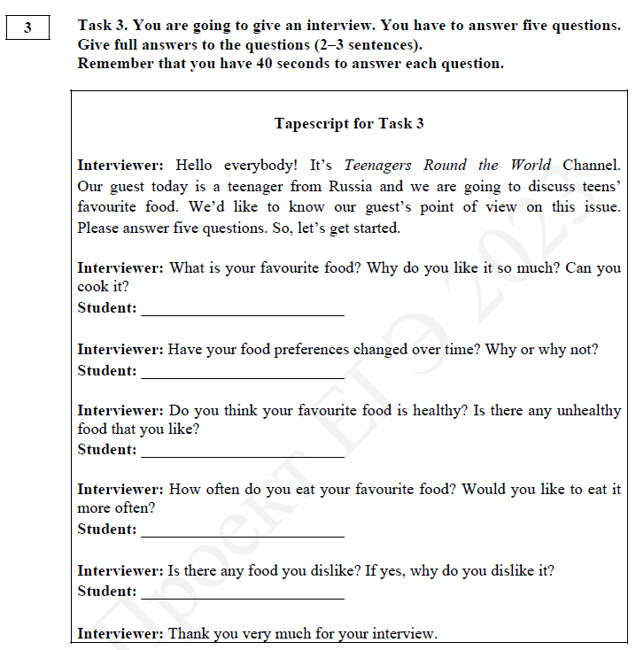
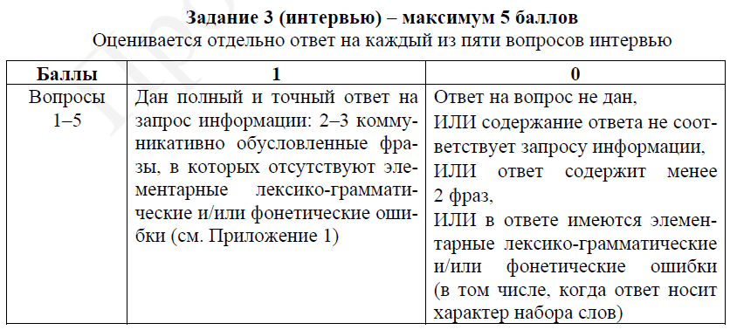

Slide 32
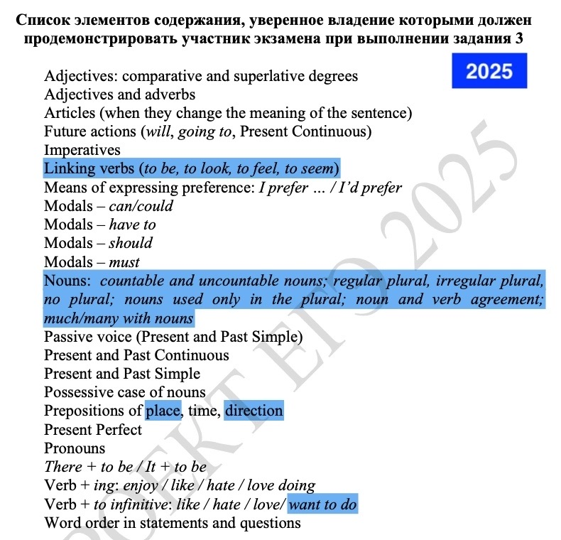
Демоверсия ЕГЭ 2025

Slide 33
Демоверсия ЕГЭ 2025

Slide 34
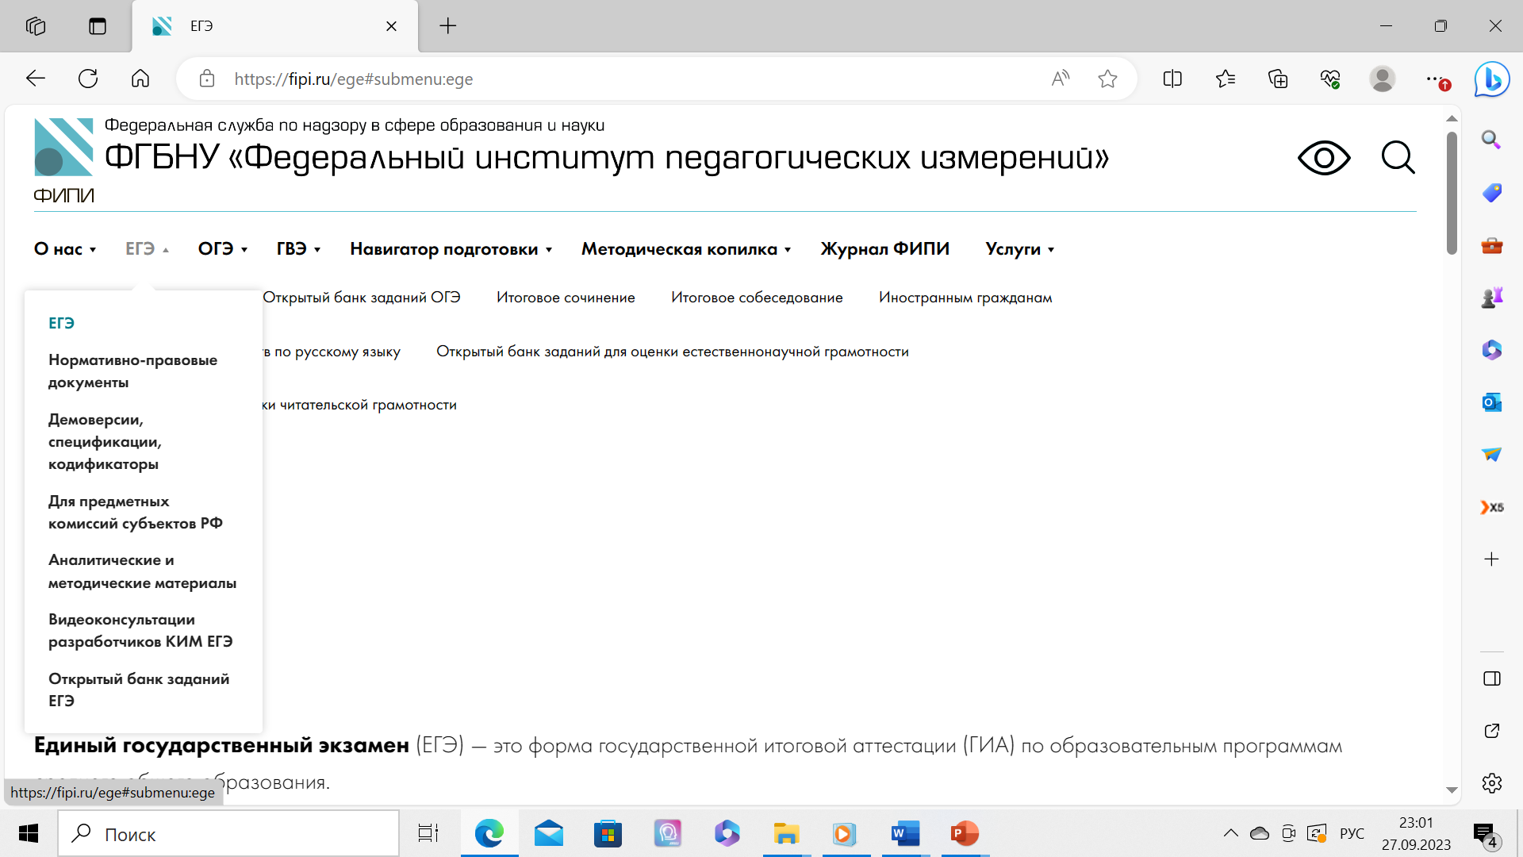
ФГБНУ «ФИПИ» (fipi.ru)

Slide 35
Онлайн консультации председателей РПК
Информация будет доступна:
на портале электронного образования Республики Башкортостан
https://edu.bashkortostan.ru/
на сайте министерства образования Республики Башкортостан
https://education.bashkortostan.ru/
Сроки проведения: март-апрель 2025 г.

Slide 36

Председатель РПК ЕГЭ по иностранным языкам по РБ
к. филол. наук, доцент кафедры иностранных языков гуманитарных факультетов ФГБОУ «УУНиТ»;
Ризяпова Элина Марсовна
sententia@inbox.ru
89273131868
Благодарю за внимание!
Удачи!

